Slide 1
Bonjour!
mardi, le quatorze mai

Slide 2
Travail de cloche
Si vous étiez Franz et vous arriviez à une salle de classe silencieuse et sombre comme celle de M. Hamel, que penseriez-vous?

Slide 3
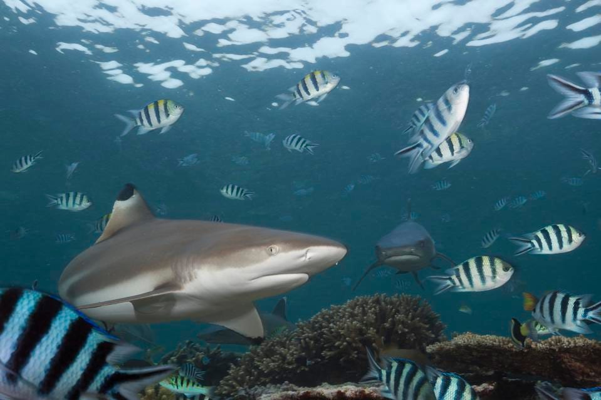
It is currently being theorized that sharks and rays in French Polynesia were affected by Covid-19.

Slide 4
Bonjour!
mardi, le quatorze mai

Slide 5
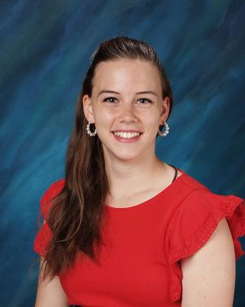

Slide 6
La dernière classe

Slide 7
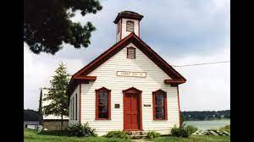
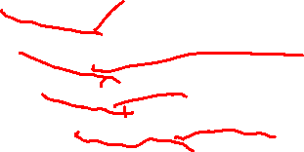

Slide 8
Franz, pourquoi avait-il peur d’être grondé ?
Sur quoi M. Hamel va interroger les élèves ?
Depuis deux ans, qu’est-ce qui se passe devant la mairie ?
D’habitude, qui faisait beaucoup de bruit dans la salle de classe?
Quelle est la reaction de M. Hamel quand Franz arrive en retard?

Slide 9
Devoirs

Slide 10
Billet de sortie
Franz apprend les nouvelles des affiches à la mairie. Comment apprenez-vous les nouvelles?

